Slide 1
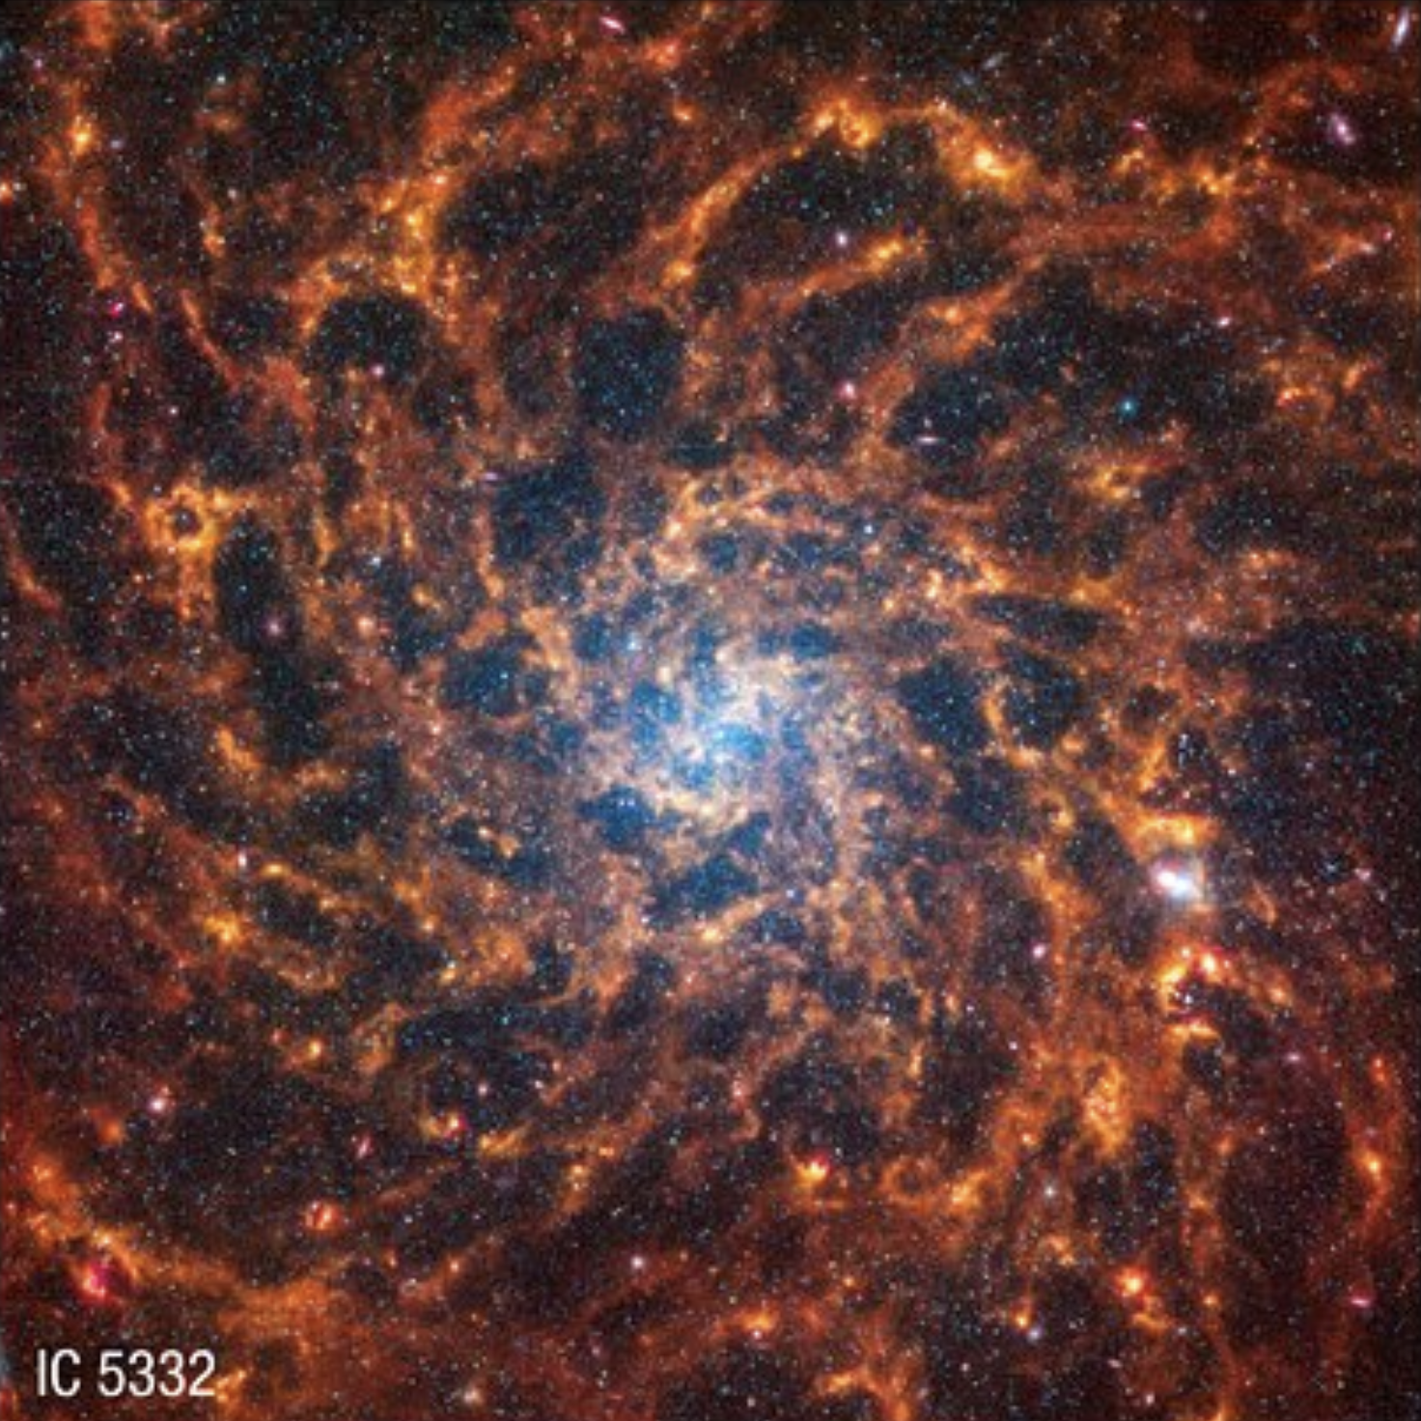
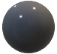
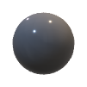
Direction of Light

Slide 2
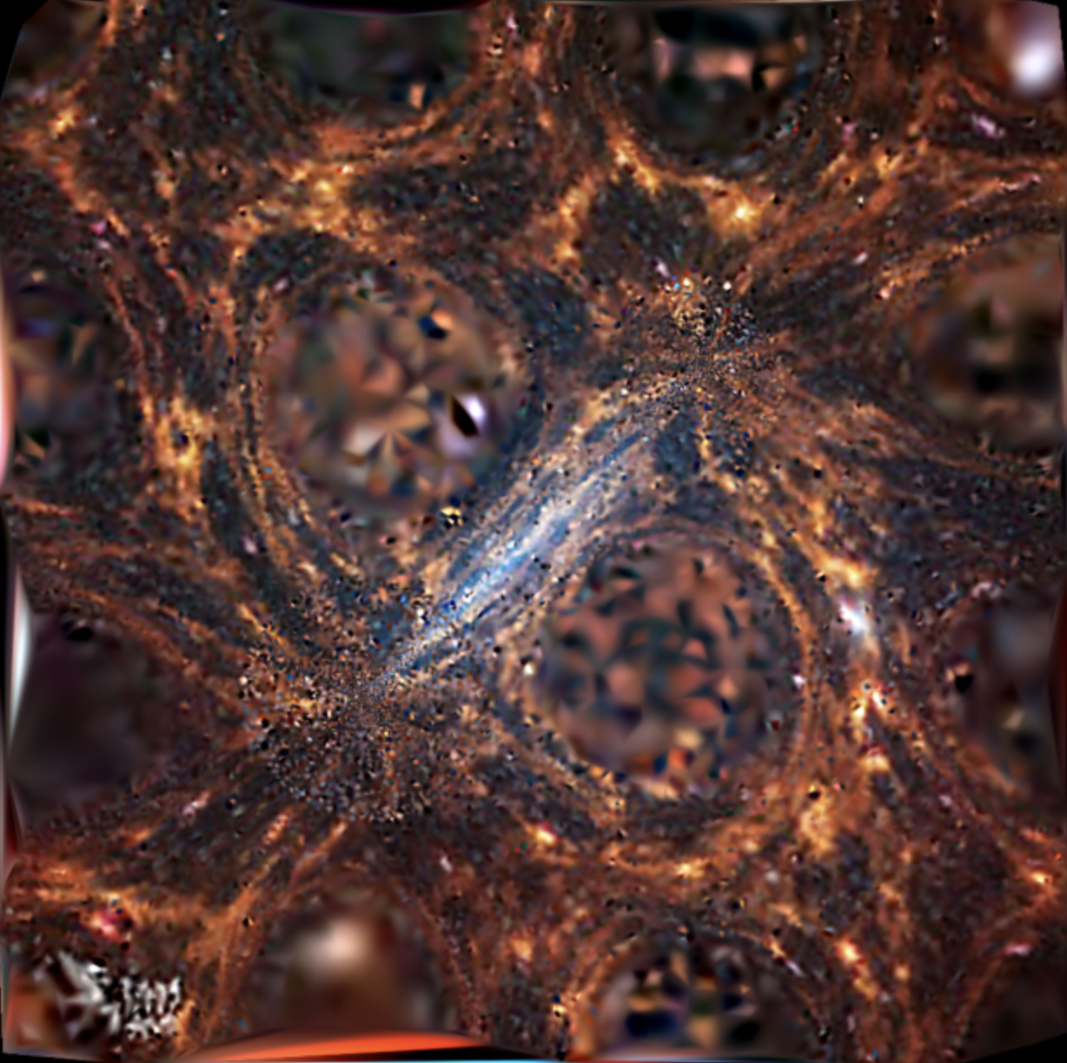
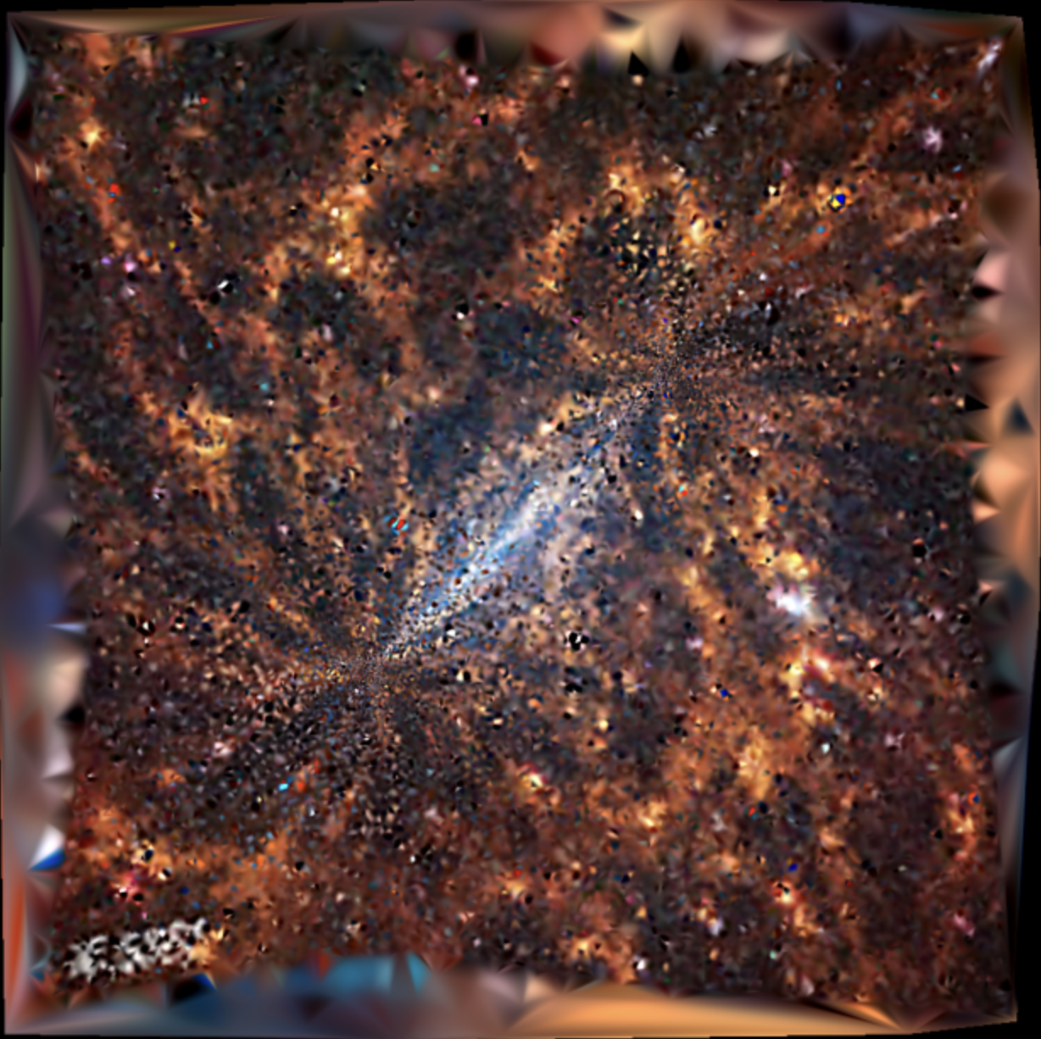
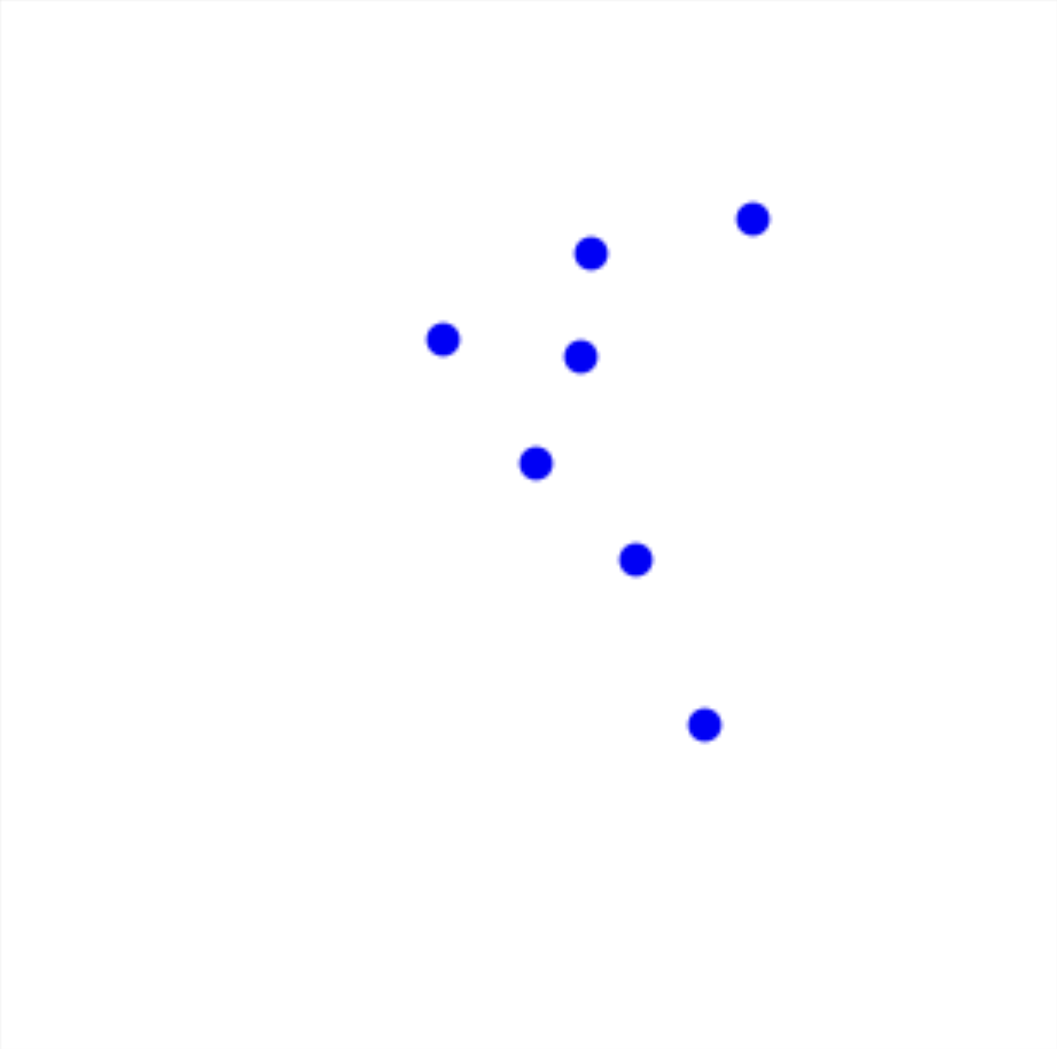
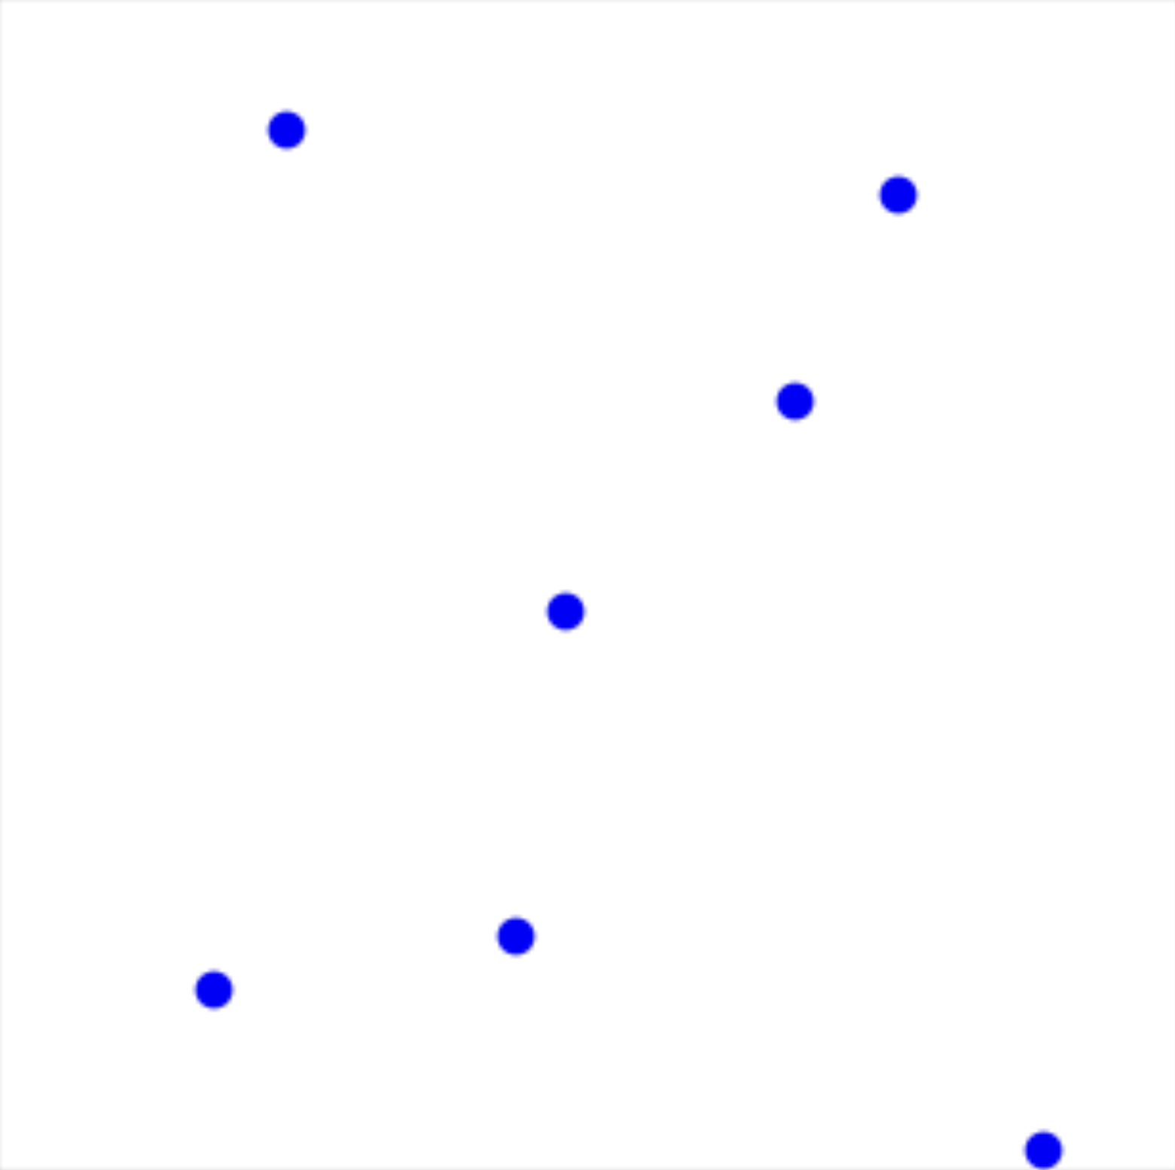
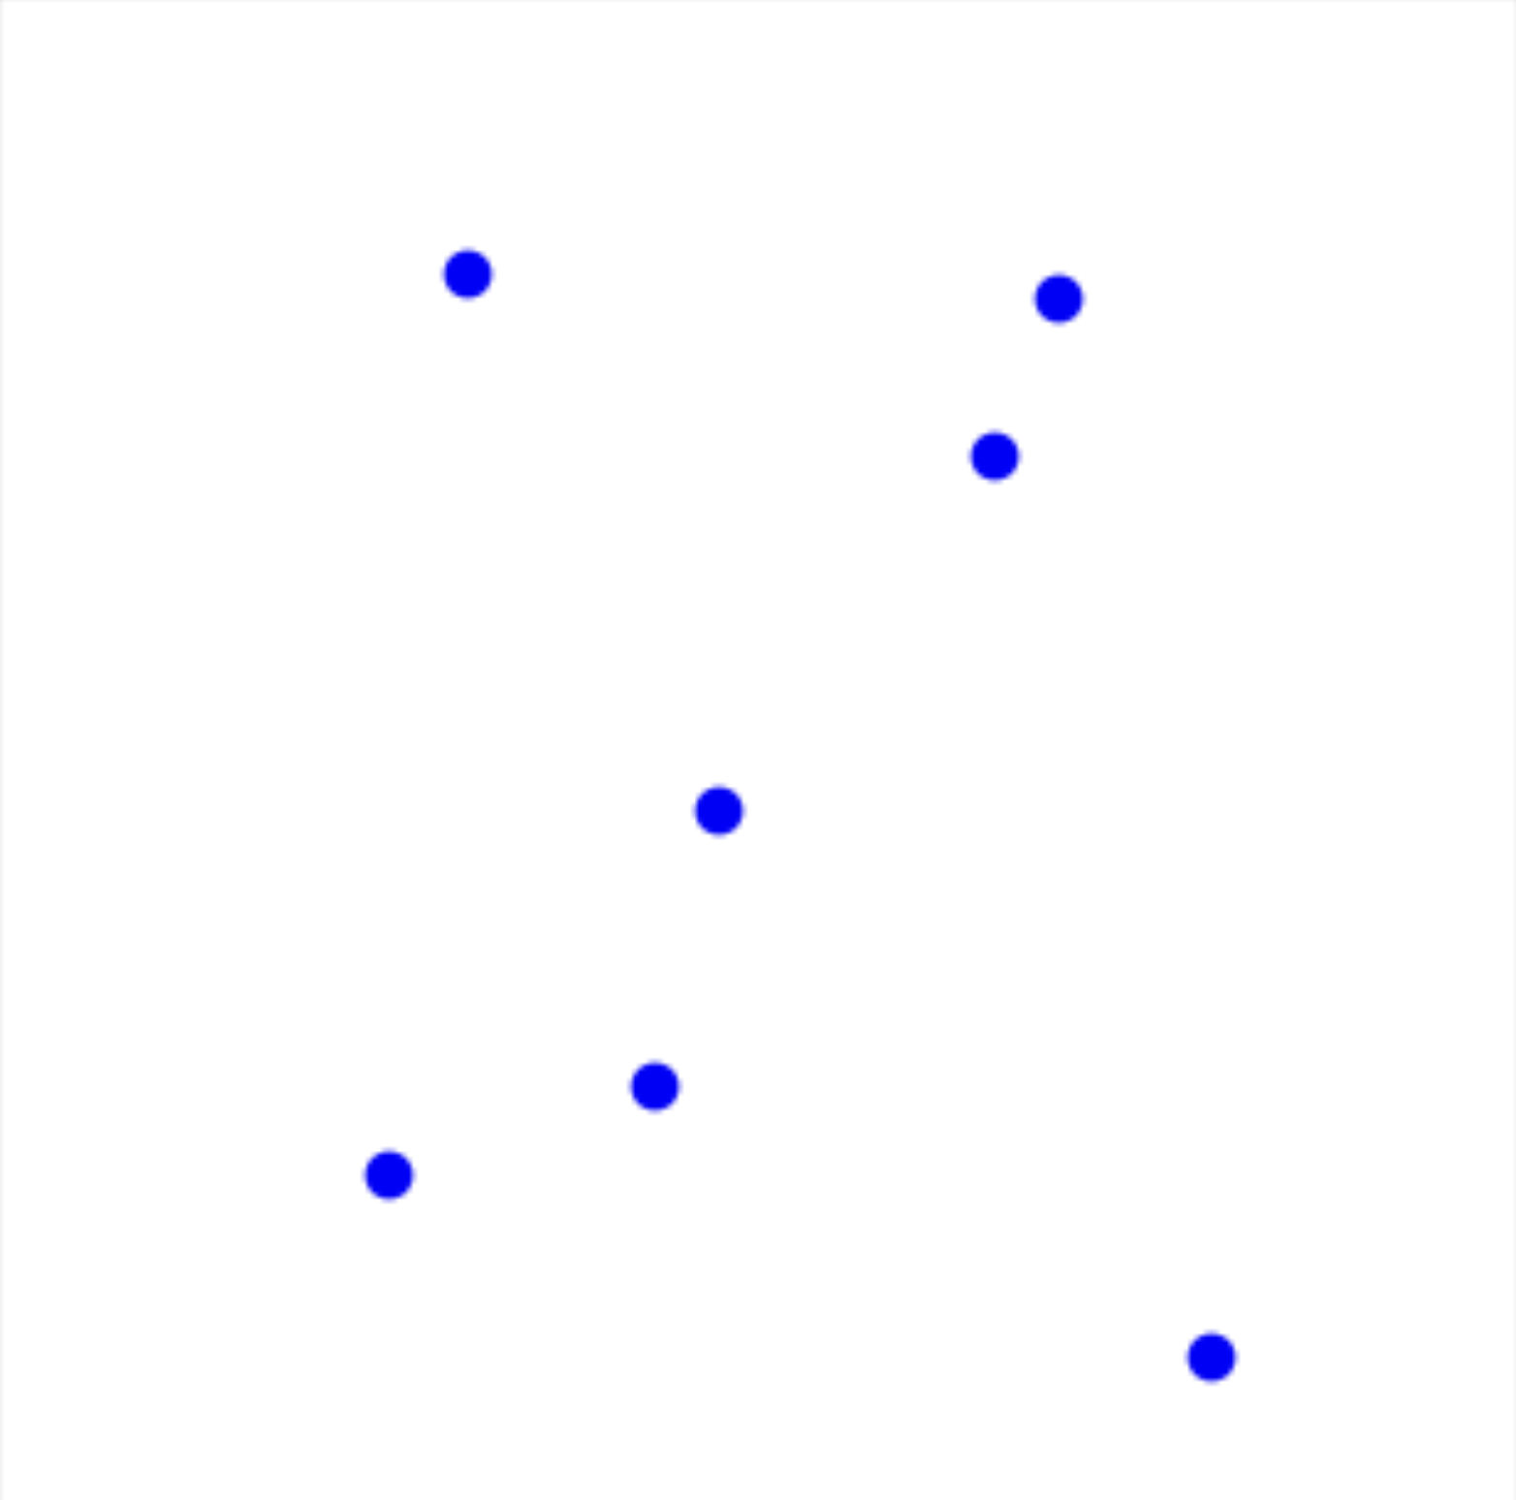
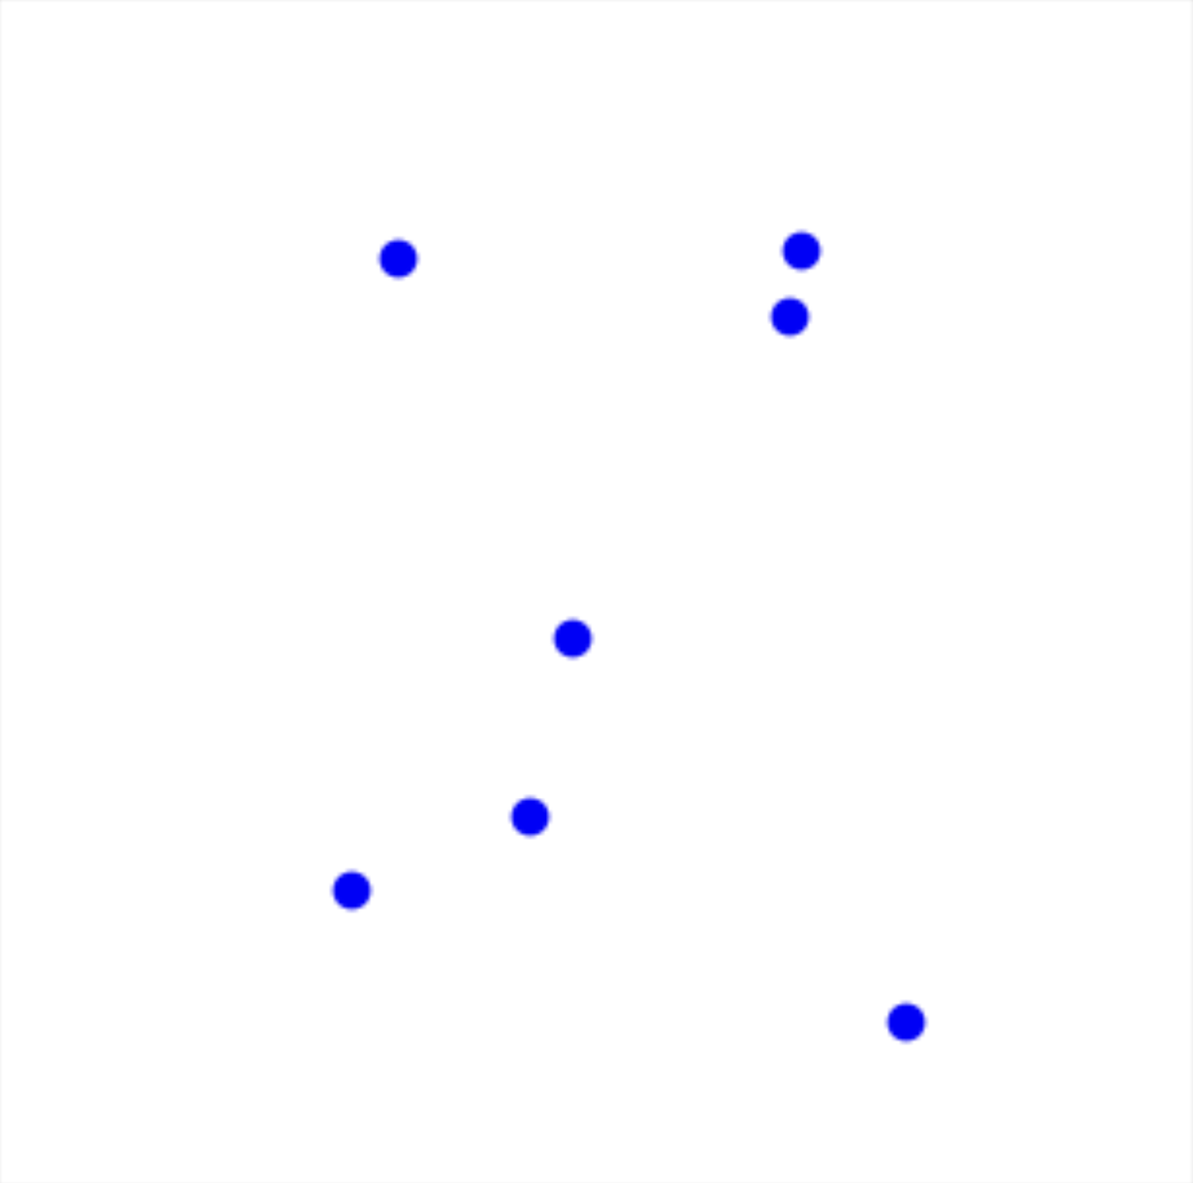
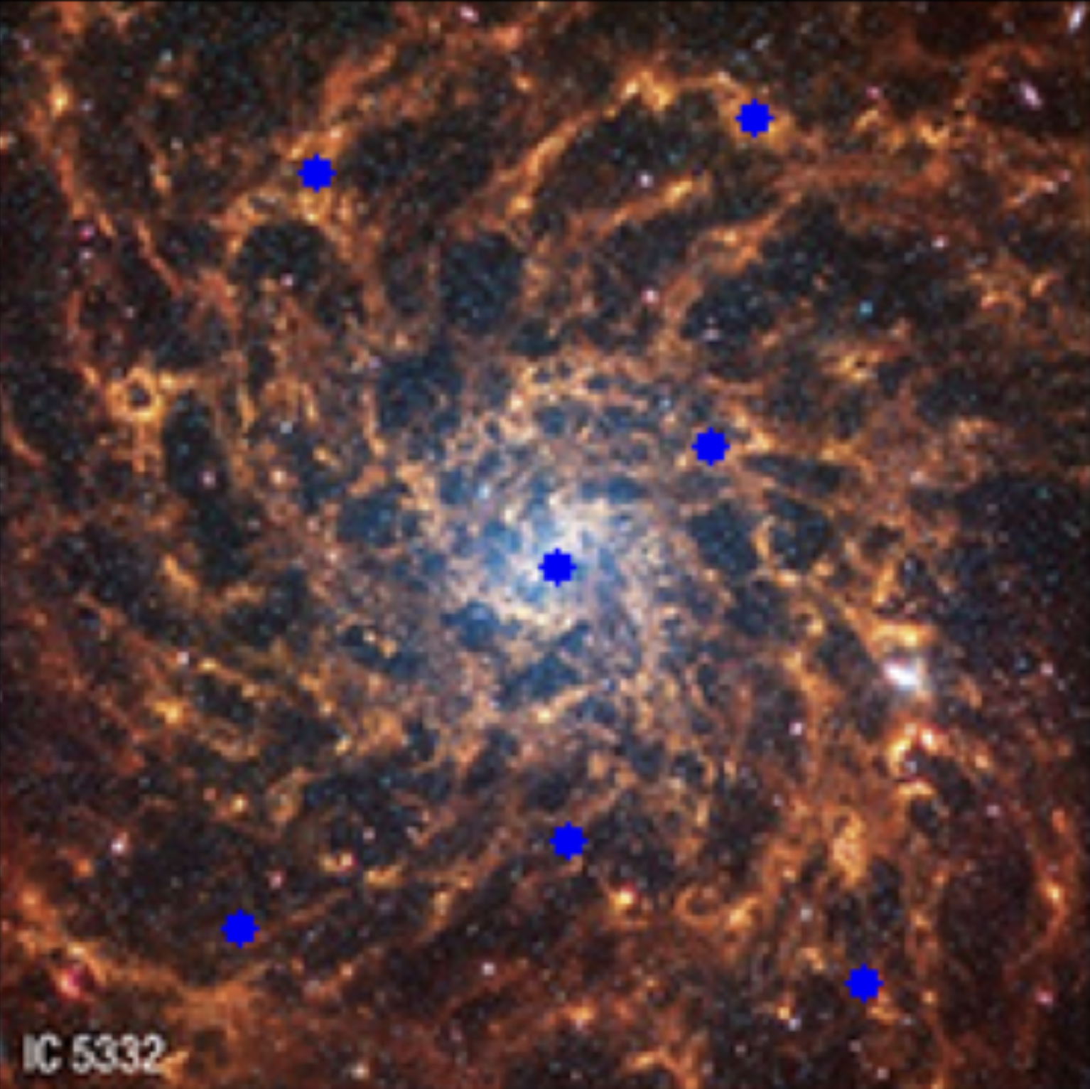
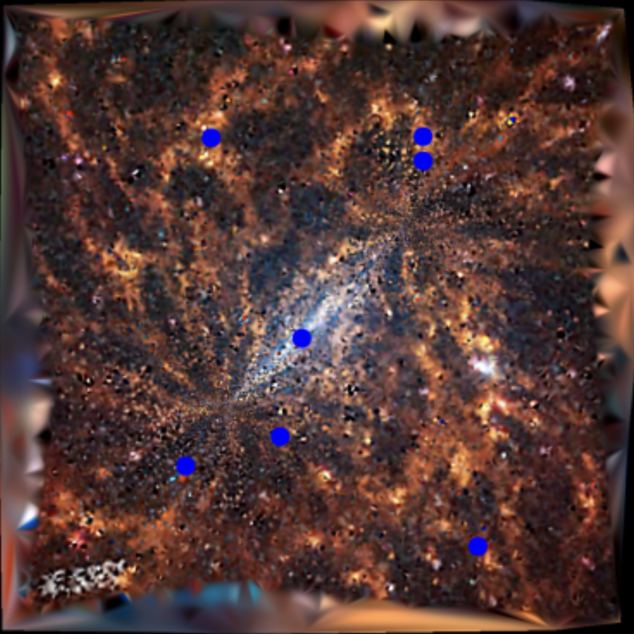
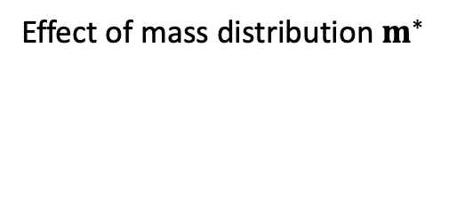
Optimization
Effect of mass distribution $m^{∗}$

Slide 3
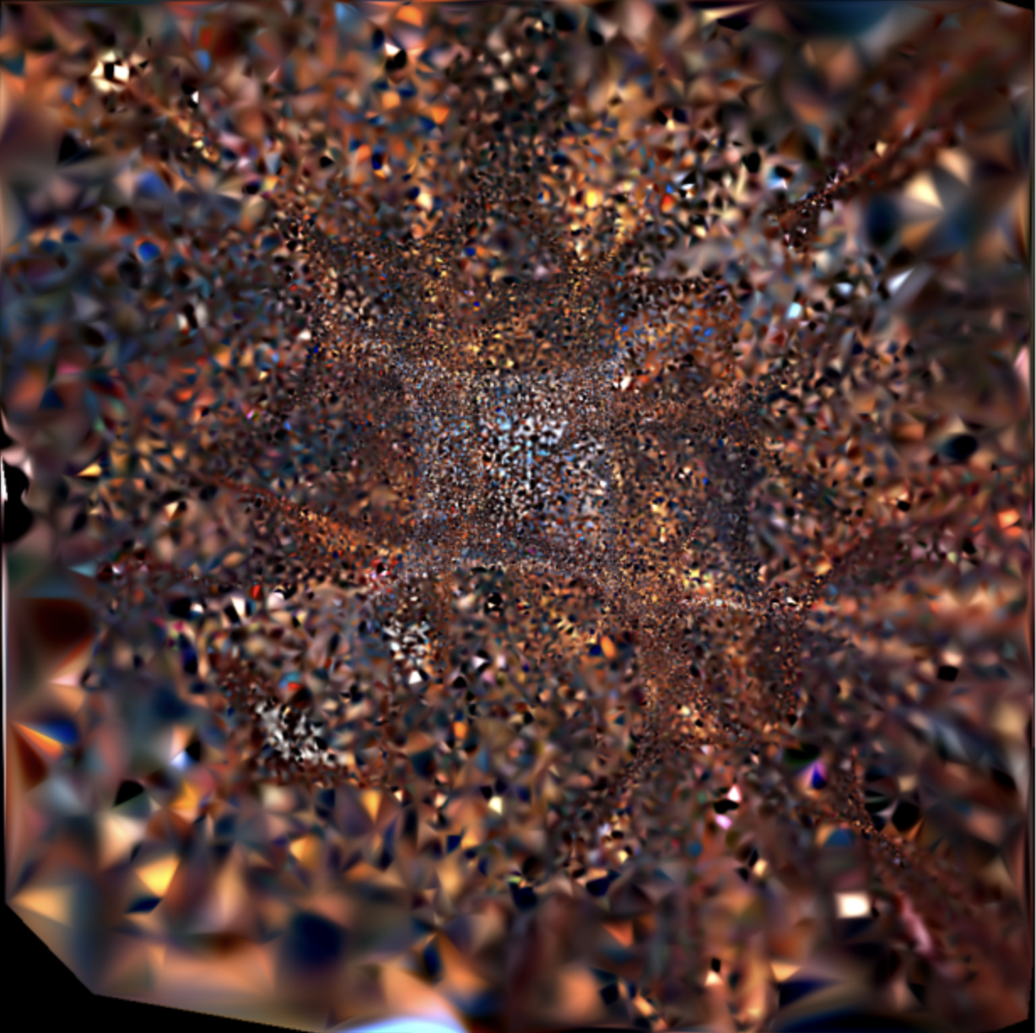
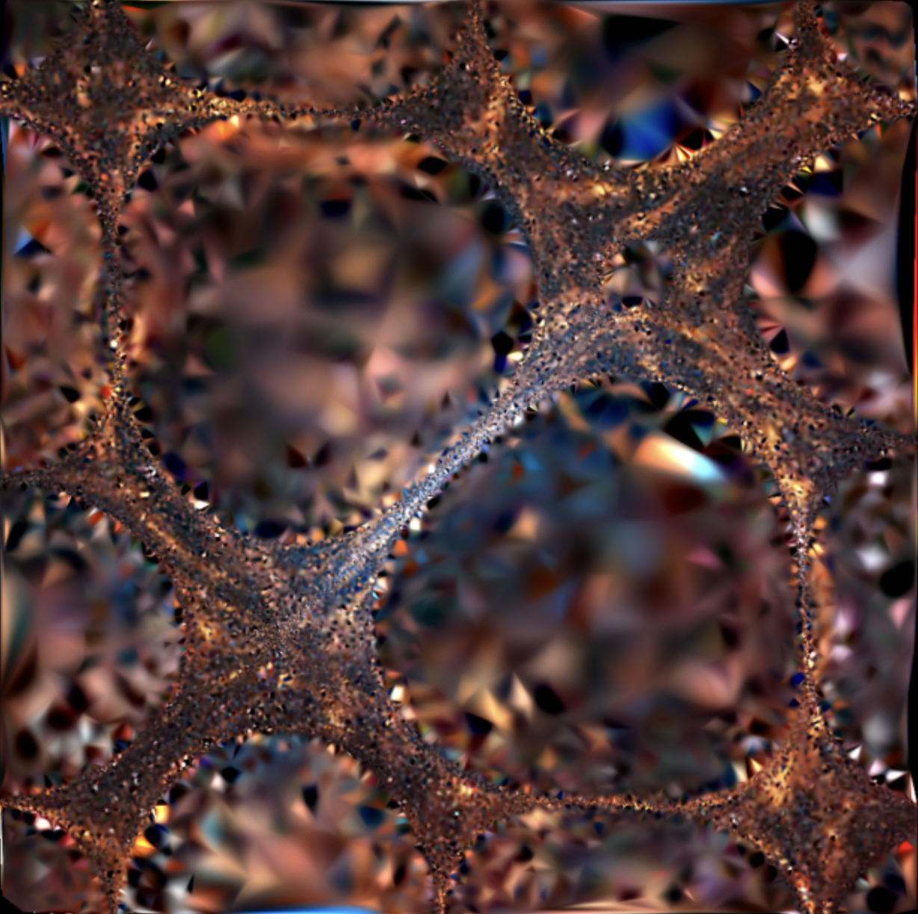
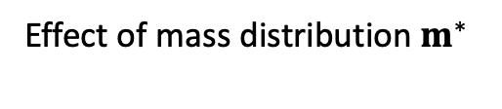
Optimization
Direction of Light
Effect of mass distribution $m^{∗}$

Slide 4
Masses Used, from right to left
[np.float32(-0.0006025016), np.float32(-0.00060262135), np.float32(-0.0006025159), np.float32(-0.00060205016), np.float32(-0.00060203247), np.float32(-0.0006022497), np.float32(-0.0006021406), np.float32(-0.0006014751), np.float32(-0.00060237834), np.float32(-0.00060222927), np.float32(-0.00060162245), np.float32(-0.0006009798), np.float32(-0.0006025947), np.float32(-0.00060227583), np.float32(-0.0006015424), np.float32(-0.0006010706), np.float32(-0.00060316356), np.float32(-0.0006034012), np.float32(-0.0006029814), np.float32(-0.0006019244), np.float32(-0.00060314935), np.float32(0.009396408), np.float32(-0.0006025049), np.float32(-0.00060074363), np.float32(-0.00060318806), np.float32(-0.0006032693), np.float32(-0.00060035515), np.float32(-0.00059943326), np.float32(-0.0006030433), np.float32(-0.00060286856), np.float32(-0.00060045905), np.float32(-0.0005999795), np.float32(-0.00060335913), np.float32(-0.0006034586), np.float32(-0.0006034185), np.float32(-0.00060219096), np.float32(-0.0006035846), np.float32(-0.0006035243), np.float32(-0.000602941), np.float32(-0.00060092367), np.float32(-0.0006034368), np.float32(-0.0006031069), np.float32(0.009415345), np.float32(-0.00059843267), np.float32(-0.000603019), np.float32(-0.00060236116), np.float32(-0.0005980742), np.float32(-0.00059938093), np.float32(-0.0006031353), np.float32(-0.0006032765), np.float32(-0.00060306874), np.float32(-0.00060244655), np.float32(-0.0006031686), np.float32(-0.0006031947), np.float32(-0.00060245965), np.float32(-0.0006016403), np.float32(-0.00060292834), np.float32(-0.0006023978), np.float32(-0.000600505), np.float32(-0.0006004182), np.float32(-0.0006026553), np.float32(-0.00060192845), np.float32(-0.0006004922), np.float32(-0.0006004443)]
[np.float32(-0.0016683271), np.float32(-0.0016502449), np.float32(-0.0015717488), np.float32(-0.0015255994), np.float32(-0.0017668788), np.float32(-0.001754677), np.float32(-0.00168316), np.float32(-0.0016331394), np.float32(-0.001730632), np.float32(-0.0017371641), np.float32(-0.0017176815), np.float32(-0.0016859923), np.float32(-0.0016677163), np.float32(-0.0016837135), np.float32(-0.0016976178), np.float32(-0.0016833906), np.float32(-0.0016521781), np.float32(-0.0016341909), np.float32(-0.001470763), np.float32(-0.0014186117), np.float32(-0.0017943587), np.float32(0.0082085235), np.float32(-0.0017011279), np.float32(-0.0016332786), np.float32(-0.0017449964), np.float32(-0.0017761562), np.float32(-0.001776607), np.float32(-0.001725469), np.float32(-0.001650616), np.float32(-0.0016877786), np.float32(-0.001732832), np.float32(-0.00170353), np.float32(-0.001496733), np.float32(-0.0015189862), np.float32(-0.0011301193), np.float32(-0.0014350732), np.float32(-0.0016922998), np.float32(-0.0017567856), np.float32(-0.0016592669), np.float32(-0.0016665902), np.float32(-0.0016892805), np.float32(-0.0018045057), np.float32(0.008179861), np.float32(-0.0017879077), np.float32(-0.001632127), np.float32(-0.0017287902), np.float32(-0.00175714), np.float32(-0.001741725), np.float32(-0.0014362824), np.float32(-0.0014811088), np.float32(-0.0014923837), np.float32(-0.0015264408), np.float32(-0.0015784234), np.float32(-0.0016535554), np.float32(-0.0016831141), np.float32(-0.0016677696), np.float32(-0.0016246758), np.float32(-0.0017302651), np.float32(-0.001777536), np.float32(-0.0017460594), np.float32(-0.0016182561), np.float32(-0.0017062277), np.float32(-0.0017482452), np.float32(-0.0017313627)]
[np.float32(-0.0014755036), np.float32(-0.0016611572), np.float32(-0.0001455406), np.float32(0.0014496766), np.float32(-0.00028761008), np.float32(0.0005209246), np.float32(0.0035427874), np.float32(0.0049434016), np.float32(0.0038887456), np.float32(0.004752997), np.float32(0.006611966), np.float32(0.0073616933), np.float32(0.007928553), np.float32(0.009817303), np.float32(0.010284435), np.float32(0.009563326), np.float32(-0.0026129473), np.float32(-0.00395948), np.float32(-0.0023292422), np.float32(-0.00038730123), np.float32(-0.0018078022), np.float32(0.008191748), np.float32(0.0034316585), np.float32(0.005363337), np.float32(0.004197401), np.float32(0.004941364), np.float32(0.0073401122), np.float32(0.008193018), np.float32(0.009789553), np.float32(0.015182523), np.float32(0.0127173215), np.float32(0.010810168), np.float32(-0.00022433698), np.float32(-0.0026664946), np.float32(-0.0013908076), np.float32(-0.0005227485), np.float32(0.0030589816), np.float32(1.8073866e-05), np.float32(0.0005325495), np.float32(0.0051021334), np.float32(0.007085294), np.float32(0.0060992255), np.float32(0.013077466), np.float32(0.0055814655), np.float32(0.0108455485), np.float32(0.011855699), np.float32(0.005262816), np.float32(0.008950412), np.float32(0.0013250891), np.float32(-0.00047963858), np.float32(-0.00078247057), np.float32(0.0006367592), np.float32(0.0050970055), np.float32(0.0047432315), np.float32(0.004637174), np.float32(0.0053917128), np.float32(0.00771775), np.float32(0.007444127), np.float32(0.0062292344), np.float32(0.0065216008), np.float32(0.009685055), np.float32(0.00977661), np.float32(0.008547153), np.float32(0.008192964)]

